Slide 1


DOMINIO SENSORIAL
Facultad de Estudios Superiores Zaragoza, UNAM
Unidad de Investigación en Gerontología
Nombre del ponente: M.C. Susana Andrea Cocoletzi Kumul
Agosto, 2024

Slide 2

Contenido
I. Sentidos
II. Sentidos especiales
III. Envejecimiento humano
IV. Síndrome de Privación sensorial
V. Consecuencias
VI. Evaluación
VII. Técnicas
VIII. Evaluación de la Agudeza visual
IX. Evaluación de la Agudeza Auditiva
X. Valoración Olfativa
XI. Valoración Gustativa

Slide 3

I. Sentidos
Los sentidos permiten al ser humano interactuar con su entorno y percibir la realidad.
Tipos
Somáticos
Especiales

Slide 4

II. Sentidos especiales
Cada uno de estos sentidos cuenta con mecanismos fisiológicos específicos y está asociado a un órgano sensorial particular, lo que lo hace único en el cuerpo humano y le permite detectar con precisión distintos tipos de estímulos o formas de energía.

Slide 5
III. Envejecimiento humano
Es un proceso gradual y adaptativo que resulta de cambios biológicos, psicológicos y sociales, influenciado por la genética, la historia personal, el estilo de vida, y las condiciones ambientales y sociales a las que se ha estado expuesto.
Su característica primordial es la disminución en la eficiencia del funcionamiento de los órganos y sistemas del individuo y un incremento del riesgo para adquirir enfermedades agudas y crónicas.
Mendoza-Núñez VM et al. What Is the onset age of human aging and old age. Int J Geront. 2016; 10:56

Slide 6
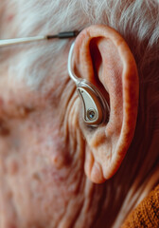
IV. Síndrome de Privación Sensorial
Disminución gradual o la pérdida de las capacidades sensoriales, como la visión, la audición, el olfato y el gusto que afecta a una parte significativa de la población de adultos mayores en México.
Síndrome de Privación Sensorial SÍ. Detección y Manejo del [Internet]. Cenetec-difusion.com. [citado el 3 de agosto de 2023]. Disponible en: http://cenetec-difusion.com/CMGPC/IMSS-611-13/ER.pdf

Slide 7


V. Consecuencias
Aislamiento Social:
La pérdida de la audición y la visión puede dificultar la comunicación, mientras que las alteraciones gustativas y olfativas impiden degustar alimentos que usualmente se usan como parte de reuniones sociales lo que aumenta el riesgo de aislamiento, ya sea voluntario o involuntario, y dejando como consecuencia depresión.

Slide 8

V. Consecuencias
Impacto en la Seguridad:
La pérdida de la visión y la audición puede aumentar el riesgo de accidentes y caídas, al tiempo que las alteraciones gustativas y olfativas incrementan el riesgo de ingerir o estar ante tóxicos (fuga de gas) que podrían tener consecuencias graves para la salud y la autonomía.

Slide 9

V. Consecuencia
Depresión y Ansiedad:
La pérdida de capacidades sensoriales puede desencadenar problemas de salud mental, como la depresión y la ansiedad, debido a la disminución de la calidad de vida y la participación social.

Slide 10
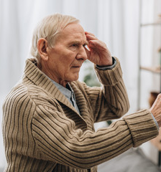
V. Consecuencias
Deterioro Cognitivo:
Existe evidencia de que la pérdida sensorial está relacionada con un mayor riesgo de deterioro cognitivo y demencia en adultos mayores

Slide 11

VI. Evaluación
Es por ello la importancia de contar con instrumentos estandarizados, sencillos, económicos y de fácil acceso que permitan la detección oportuna y así brindar las recomendaciones y/o tratamiento adecuado para cada caso o, de ser necesario, ser enviado al especialista adecuado para aminorar las consecuencias de las alteraciones sensoriales en el adulto mayor

Slide 12
VII. Técnicas
Evaluación de la Agudeza visual
Evaluación de la Agudeza Auditiva
Valoración Olfativa
Optotipo Sencillo de la OMS
Prueba del Susurro
Cuestionario de Trastornos Olfatorios Declaraciones Negativas (QOD-NS)
Valoración Gustativa
Cuestionario para la Valoración de la Percepción de sabores

Slide 13


VIII. Evaluación de la agudeza visual con Optotipo sencillo de la OMS
Fundamento teórico: El optotipo sencillo de la OMS permite la valoración de la agudeza visual en un mayor sector poblacional al no ser necesario conocer las letras, como sucede con otros instrumentos.
Descripción del instrumento: El examen que utiliza el Optotipo Sencillo de OMS puede ser utilizado en el primer nivel de atención. Consta de dos tablas optométricas, una para evaluar la visión cercana y otra la lejana, que contienen letras “E” cuyas líneas están orientadas en diferentes direcciones. Éste evalúa la agudeza visual al identificar correctamente la dirección a la cual se dirigen las líneas de la “E”.
World Health Organization . Guidance on person-centred assessment and pathways in primary care . WHO-Handbook-ICOPE.pdf . Consultado el 30 de agosto 2023. https://apps.who.int/iris/handle/10665/326843 .

Slide 14

VIII. Evaluación de la agudeza visual con Optotipo sencillo de la OMS
Tiempo aproximado de aplicación: 10 minutos
Material requerido: Optotipo Sencillo de la OMS para visión cercana y lejana, cinta métrica o flexómetro, papel, lápiz, formato impreso, goma
Espacio físico recomendado: Privado, ventilado, iluminado y libre de distracciones.
World Health Organization . Guidance on person-centred assessment and pathways in primary care . WHO-Handbook-ICOPE.pdf . Consultado el 30 de agosto 2023. https://apps.who.int/iris/handle/10665/326843 .

Slide 15
VIII. 1. Protocolo de aplicación
Marque la distancia de 1.5 y 3 metros a partir del optotipo en donde se colocará la silla de exploración
El espacio donde se realice la prueba deberá ser bien iluminado y ventilado.
Pedir a la persona que se siente en la silla de exploración. Primero se evaluará la Visión a Distancia
Demostrar a la persona el objetivo y cómo es que se hace la prueba. Valorar un ojo a la vez.
Colocar la cartilla a la altura de los ojos de la persona a 3 metros de distancia, iniciaremos “E” pequeñas. Si la persona reconoce la dirección de al menos tres de las cuatro “E” pequeñas SUPERA la prueba de visión a distancia (la visión es 6/18)
Si la persona no ve al menos “E” pequeñas, intentaremos las “E” grandes a la misma distancia. Si la persona reconoce al menos tres de las cuatro “E” grandes SUPERA la prueba de visión a distancia (la visión es 6/60).
Si la persona no ve al menos “E” grandes, intentaremos las “E” grandes a una distancia de 1.5 m. Si la persona reconoce al menos tres de las cuatro “E” grandes SUPERA la prueba de visión a distancia (la visión es 3/60).
Continuaremos evaluando la Visión Cercana. Se le da a la persona el Optotipo para Visión Cercana para que lo sostenga
Iniciaremos con las “E” grandes. Si la persona ve al menos “E” grandes SUPERA la prueba de visión cercana. Si no, se le pide que se coloque lentes para leer, si la persona no ve al menos “E” grandes NO SUPERA la prueba de visión cercana y requiere de una evaluación Oftalmológica.
Registrar los resultados en el formato

Slide 16
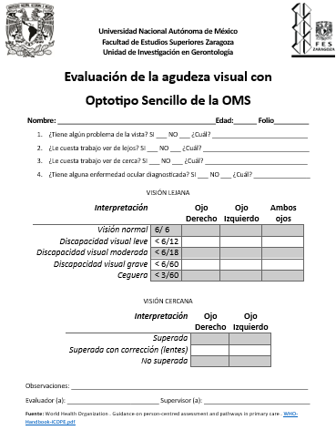
VIII. 2. Formato de registro

Slide 17
IX. Evaluación de la agudeza auditiva
Prueba del Susurro
Fundamento teórico: La prueba de Susurro ha sido validada y tiene una alta sensibilidad y especificidad, además de que no se requieren instrumentos o materiales costosos para su realización.
Descripción del instrumento: La prueba del Susurro es una herramienta que evalúa la capacidad auditiva de la persona de forma práctica. Es de fácil aplicación e interpretación y bajo costo.
Tiempo aproximado de aplicación: 10 minutos
Material requerido: Formato impreso, otoscopio, lápiz, goma
Espacio físico recomendado: Privado, silencioso, ventilado, iluminado y libre de distracciones.
World Health Organization . Guidance on person-centred assessment and pathways in primary care . WHO-Handbook-ICOPE.pdf . Consultado el 30 de agosto 2023. https://apps.who.int/iris/handle/10665/326843 .

Slide 18
IX. 1. Protocolo de aplicación
Previo al inicio de la evaluación deberá revisarse ambos oídos utilizando un otoscopio para constatar la permeabilidad de los conductos auditivos, en caso contrario canalizar su limpieza o atención según corresponda.
Procurar un sitio aislado de ruido, interferencias o distractores
Se debe establecer una lista de 4 palabras que no estén relacionadas entre sí, pero procurando que sean palabras que la persona conozca; la lista debe ser diferente para cada oído.
La persona para evaluar debe permanecer sentado, el evaluador se colocará a un metro por detrás de la persona y del lado del oído a evaluar.
Primero se evaluará el oído con mejor audición, el otro deberá taparse suavemente.
Antes de empezar a decir las palabras es importante exhalar para para que la pronunciación sea con la voz más silenciosa posible.
Se debe susurrar las cuatro palabras antes establecidas. Debe decirlas una a una y debe esperar la respuesta a cada una. Si la persona repite más de tres palabras y tenemos la certeza de que nos ha oído con claridad, la prueba es SUPERADA.
Repetir el mismo procedimiento en ambos oídos, no olvidar usar combinaciones de palabras diferentes para cada lado.
Registrar la combinación de palabras usada y la que mencionó el adulto mayor evaluado. En caso de que la persona repita menos de tres palabras la prueba será NO SUPERADA

Slide 19
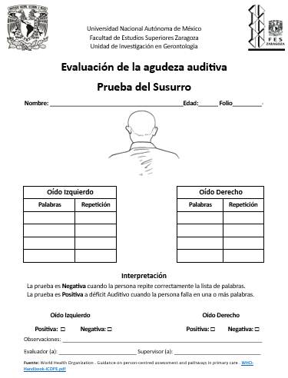
IX. 2. Formato de registro
Anotar la lista de palabras que se van a usar (recordar que deben ser distintas para cada oído)
Al final palomear el resultado de cada oído acorde a lo indicado

Slide 20
X. Valoración olfativa
Cuestionario de Trastornos Olfatorios – Declaraciones Negativos (QOD-NS)
Fundamento teórico: el Cuestionario de Trastornos Olfatorios – Declaraciones Negativas nos permite identificar el impacto que tienen las alteraciones en la percepción olfativa de los adultos mayores en su calidad de vida.
Descripción del instrumento: La versión corta del Cuestionario de Trastornos Olfatorios – Declaraciones Negativas (QOD-NS) es un instrumento de auto aplicación que consta de 7 preguntas cuyas respuestas se miden por una escala Likert de 4 opciones que va de “Totalmente de acuerdo” a “Totalmente en desacuerdo”. Además, se agregaron 3 preguntas al inicio con dos opciones de respuesta (SI o NO)
Tiempo aproximado de aplicación: 10 minutos
Material requerido: Formato impreso, lápiz y goma.
Espacio físico recomendado: Privado, ventilado, iluminado y libre de distracciones.
Chiesa-Estomba C. M., Lechien J. R., Calvo-Henríquez C., Mayo M., Maldonado B., Maza J., et al. Translation and validation of the short version of the Questionnaire of Olfactory Disorders–Negative Statements to Spanish, Am J Otolaryngol. 2021; 42(1).

Slide 21
X.1. Protocolo de aplicación
La evaluación debe hacerse en un sitio privado, ventilado, bien iluminado y libre de distracciones
Explicar al evaluado el objetivo del instrumento.
Se leerán cada una de las preguntas y las diferentes opciones de respuesta dando tiempo entre cada una de ellas para que sea comprensible.
Si existe alguna duda en las repuestas debe repetirse la pregunta de modo que sea entendible para el evaluado.
Dar el tiempo suficiente a la persona para responder a cada una de las preguntas.
Para la calificación del instrumento deben sumarse las respuestas que van de 0 al 3 considerando:
  3 = Totalmente de acuerdo
  2 = De acuerdo
  1 = En desacuerdo
  0 = Totalmente en desacuerdo
A mayor puntaje peor calidad de vida olfativa

Slide 22
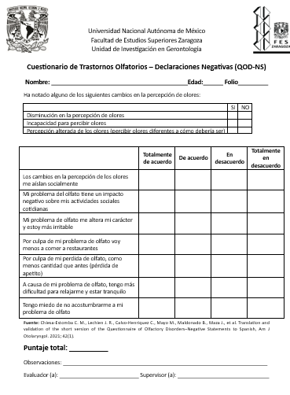

Slide 23
XI. Cuestionario de Valoración de la percepción de sabores
Fundamento teórico: Las alteraciones en la percepción de sabores impactan en diferentes magnitudes el autocuidado del adulto mayor y por tanto su salud. Algunas técnicas para valorarlas son complejas, es por eso que se plantearon las siguientes preguntas para identificar las alteraciones, si son en la percepción de un sabor específico, si han buscado solucionarlo y si se relaciona con alguna enfermedad o medicamento.
Descripción del instrumento: se trata de tres preguntas con opción de respuesta Si o No (1, 3 y 5) y tres preguntas abiertas en donde se debe llenar lo que solicita el cuadro (2, 4 y 6) estas últimas solo se llenan si las anteriores son positivas.
Tiempo aproximado de aplicación: 10 minutos
Material requerido: Formato impreso, lápiz y goma.
Espacio físico recomendado: Privado, ventilado, iluminado y libre de distracciones.

Slide 24
XI. 1. Protocolo de aplicación
La evaluación debe hacerse en un sitio privado, ventilado, bien iluminado y libre de distracciones
Explicar al evaluado el objetivo del instrumento.
Se leerán cada una de las preguntas procurando ser claro y que sean entendibles para el evaluado
Si existe alguna duda en las repuestas debe repetirse la pregunta de modo que sea entendible para el evaluado.
En las preguntas 1, 3 y 5 asegurarse leer las opciones de respuesta después de cada pregunta y continuar a la pregunta que sigue si la respuesta fue afirmativa.
En la pregunta 2, se debe llenar la fila completa (sabor) antes de pasar a la siguiente. En las columnas de Perdida completa o Perdida parcial, solo debe palomearse la que corresponda.
En la pregunta 4, se debe especificar el principio activo del medicamento y colocar el gramaje de la dosis que corresponda y anotar el tiempo que lleva tomando el medicamento. (Por ejemplo, Medicamento: Metformina, Dosis: 850 mg cada 8 , Tiempo de consumo: 2 años)
En la pregunta 6, anotar el nombre de la enfermedad y el tiempo de evolución (cuánto tiene que la diagnosticaron)
Dar el tiempo suficiente a la persona para responder a cada una de las preguntas.

Slide 25
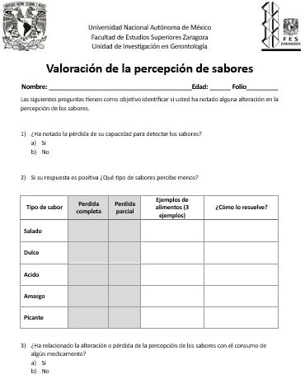
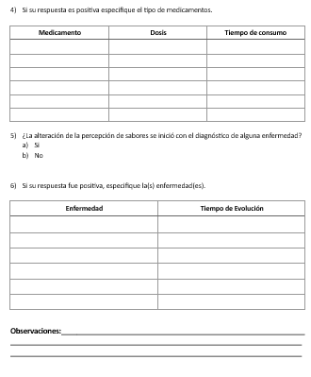

Slide 26
Referencias
Silverthorn, Dee Unglaub, 1948-, Fisiología humana: un enfoque integrado / Buenos Aires, Argentina : Editorial Médica Panamericana, [2019]
Mendoza-Núñez VM et al. What Is the onset age of human aging and old age. Int J Geront. 2016; 10:56
Dziechciaż M, Filip R. Determinantes biológicos, psicológicos y sociales de la vejez: aspectos bio-psico-sociales del envejecimiento humano. Ann Agric Environ Med[Internet]. 2014; 21(4):835-8. Disponible en: https://pubmed.ncbi.nlm.nih.gov/25528930/
Borbor Muñoz, Anthony Omar (2021). Síndrome de privación sensorial y su comportamiento en el adulto mayor del centro de educación integral Melvin Jones del cantón La Libertad, 2020. La Libertad. UPSE, Matriz. Facultad de Ciencias Sociales y de la Salud. 68p
Síndrome de Privación Sensorial SÍ. Detección y Manejo del [Internet]. Cenetec-difusion.com. [citado el 3 de agosto de 2023]. Disponible en: http://cenetec-difusion.com/CMGPC/IMSS-611-13/ER.pdf
Organización Panamericana de la Salud. Salud visual. PAHO; 2023. Disponible en: https://www.paho.org/es/temas/salud-visual
Organización Mundial de la Salud. Ceguera y discapacidad visual. WHO; 2023. Disponible en: https://www.who.int/es/news-room/fact-sheets/detail/blindness-and-visual-impairment
World Health Organization . Guidance on person-centred assessment and pathways in primary care . WHO-Handbook-ICOPE.pdf . Consultado el 30 de agosto 2023. https://apps.who.int/iris/handle/10665/326843 .
Moorhead N, Benjamin E, Saleh H. Is the University of Pennsylvania Identification Test (UPSIT) valid for UK population. The Otorhinolaryngologist 2013; 6(2): 99-102.
Chiesa-Estomba C. M., Lechien J. R., Calvo-Henríquez C., Mayo M., Maldonado B., Maza J., et al. Translation and validation of the short version of the Questionnaire of Olfactory Disorders–Negative Statements to Spanish, Am J Otolaryngol. 2021; 42(1). Disponible en: https://www.sciencedirect.com/science/article/abs/pii/S0196070920304695?via%3Dihub
Ninchritz-Becerra E, Soriano-Reixach MM, Mayo-Yánez M, Calvo-Henríquez C, Martínez-Ruiz de Apodaca P, Saga-Gutiérrez C, et al. Subjective evaluation of smell and taste dysfunction in patients with mild COVID-19 in Spain. Med Clin (Barc). 2021;156(2):61-64.

